Slide 1
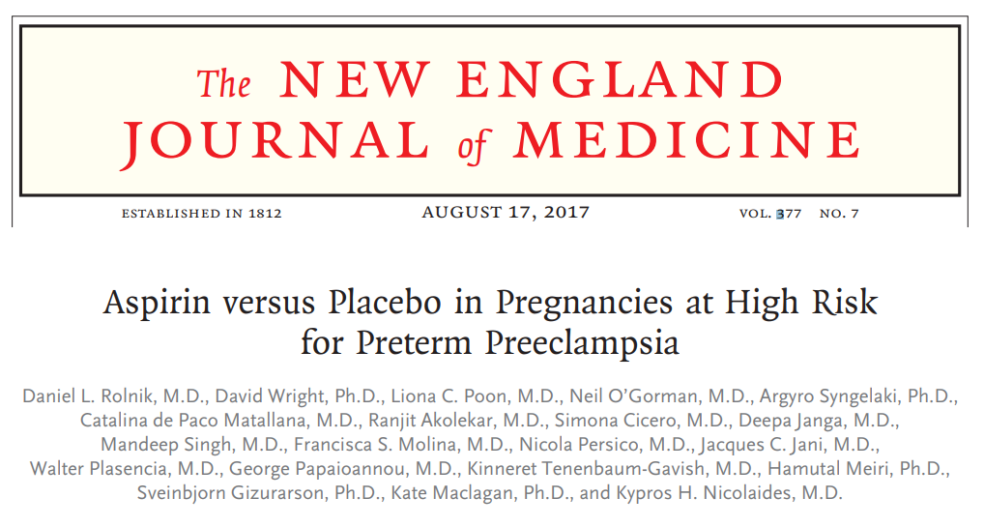
PRETERM PREEKLAMPSİ İÇİN YÜKSEK RİSKLİ GEBELİKLERDE ASPİRİN VE PLACEBO KARŞILAŞTIRILMASI
Arş. Gör.Dr. Sezin Arslantürk Çontar
KTÜ Aile Hekimliği ABD

Slide 2
GİRİŞ
Preeklampsi anne ve bebek için önemli bir ölüm ve komplikasyon nedenidir. Bu tür komplikasyon riski, hastalık şiddetli ve erken başlangıçlı olduğunda oldukça yüksektir ve 37. gebelik haftasından daha kısa sürede erken doğuma neden olur.
Başlıca zorluklar, gebeliğin erken dönemlerinde preterm preeklampsi riski yüksek olan kadınların belirlenmesi ve hastalığın prevalansını azaltmaya yönelik müdahalelerdir.

Slide 3
GİRİŞ
1979'da yapılan bir araştırma, hamilelik sırasında düzenli olarak aspirin alan kadınların preeklampsi geçirme ihtimalinin, almayan kadınlara göre daha düşük olduğunu gösterdi.
Sonraki yıllarda, 30'dan fazla çalışma preeklampsinin önlenmesi için düşük doz aspirinin (günde 50 ila 150 mg'lık bir dozda) yararını araştırmıştır; Bu çalışmaların bir meta-analizi, bu tedavinin %10 daha düşük preeklampsi insidansı ile sonuçlandığını göstermiştir.
Crandon AJ, Isherwood DM. Effect of aspirin on incidence of pre-eclampsia. Lancet 1979;1:1356-1356
Askie LM, Duley L, Henderson-Smart DJ, Stewart LA. Antiplatelet agents for prevention of pre-eclampsia: a meta-analysis of individual patient data. Lancet 2007;369:1791-1798

Slide 4
GİRİŞ
Çalışmalardan elde edilen bireysel katılımcı verilerinin meta-analizinde, aspirinin etkisi tedavinin başlangıcındaki gebelik yaşından etkilenmedi.Buna karşılık, diğer meta-analizler, aspirinin gebeliğin 16. haftasında veya öncesinde başladığını, preeklampsi, fetal büyüme kısıtlaması ve perinatal ölüm oranlarının yarıya inmesiyle sonuçlandığını, oysa aspirinin gebeliğin 16. haftasından sonra başladığının anlamlı bir yararı olmadığını göstermiştir.
Bujold E, Roberge S, Lacasse Y, et al. Prevention of preeclampsia and intrauterine growth restriction with aspirin started in early pregnancy: a meta-analysis. Obstet Gynecol 2010;116:402-414
Roberge S, Nicolaides KH, Demers S, Villa P, Bujold E. Prevention of perinatal death and adverse perinatal outcome using low-dose aspirin: a meta-analysis. Ultrasound Obstet Gynecol 2013;41:491-499

Slide 5
GİRİŞ
Ek olarak, gebeliğin 16.haftasında veya öncesinde başlatılan aspirinin yararlı etkisi doza bağımlıydı ve preeklampsi insidansında daha büyük bir azalma, günlük 100 mg veya daha fazla aspirin dozu ile ilişkiliydi.
Roberge S, Nicolaides K, Demers S, Hyett J, Chaillet N, Bujold E. The role of aspirin dose on the prevention of preeclampsia and fetal growth restriction: systematic review and meta-analysis. Am J Obstet Gynecol 2017;216:110-120.e6

Slide 6
GİRİŞ
Meslek birlikleri preeklampsi için yüksek risk altında olduğu düşünülen kadınlarda düşük doz aspirinin (günde 60 ila 80 mg) profilaktik kullanımını önermektedir.

Slide 7
GİRİŞ
Birleşik Krallık'ta, National Institute for Health and Clinical Excellence, yüksek risk grubunun, tıbbi ve obstetrik öykülerin maternal özellikleri ve özellikleri de dahil olmak üzere 10 faktöre dayanarak tanımlanmasını önermektedir. Bununla birlikte, bu tür taramaların performansı, preterm preeklampsi vakalarının yaklaşık %40'ının ve term preeklampsi vakalarının %33'ünün %11'lik pozitif oranda saptanmasıyla zayıftır.
Amerika Birleşik Devletleri'nde, American College of Obstetricians and Gynecologists, birden fazla gebelikte preeklampsi öyküsü olan veya 34. gebelik haftasından önce doğumla sonuçlanan preeklampsi öyküsü olan kadınlarda aspirin kullanılmasını önermektedir. Ancak, bu alt grup tüm gebeliklerin yaklaşık %0.3‘ü içerir ve preterm preeklampsinin geliştiği kadınların sadece %5'ini ve term preeklampsinin geliştiği kadınların %2'sini içerir.

Slide 8
GİRİŞ
Taramaya alternatif bir yaklaşım, maternal faktörlerden kaynaklanan gebeliğin 11 ila 13.haftasında elde edilen biyofiziksel ve biyokimyasal ölçümler içeren Bayes teoreminin kullanılmasıdır. Tekli gebeliği olan yaklaşık 60.000 kadını kapsayan bir çalışma, bu taramanın preterm preeklampsi vakalarının %76'sını ve term preeklampsi vakalarının %38'ini %10'luk pozitif oranda tespit ettiğini göstermiştir.
Akolekar R, Syngelaki A, Poon L, Wright D, Nicolaides KH. Competing risks model in early screening for preeclampsia by biophysical and biochemical markers. Fetal Diagn Ther 2013;33:8-15

Slide 9
GİRİŞ
Kanıta Dayalı Preeklampsi Önleme çalışması için Kombine Multimarker Tarama ve Aspirin ile Randomize Hasta Tedavisi, belirtilen faktörlere dayanarak preterm preeklampsi açısından yüksek risk altında olduğu tespit edilen kadınlar arasında gebeliğin 11 ila 14. haftasından gebeliğin 36. haftasına kadar günde 150 mg'lık bir dozda aspirin kullanımının plasebo ile gözlenen insidansın yarısı kadar preterm preeklampsi insidansı olacağı hipotezini test etmek için tasarlanmıştır.

Slide 10
YÖNTEM
DENEME TASARIMI VE KATILIMCILAR
Bu çift kör, plasebo kontrollü çalışmada, preterm preeklampsi riski yüksek olan tekli gebeliği olan kadınlarda gebeliğin 11 ila 14. haftasından gebeliğin 36. haftasına kadar uygulanan plasebo ile günde 150 mg'lık bir dozda aspirini karşılaştırdık.
Çalışma İngiltere, İspanya, İtalya, Belçika, Yunanistan ve İsrail'deki 13 doğum hastanesinde gerçekleştirdik.
Katılan hastanelerde gebeliğin 11. hafta 0. gün ile 13. hafta 6. gün arasında rutin doğum öncesi ziyareti yapılan tüm kadınlara maternal faktörler, ortalama arter basıncı, uterin-arter pulsatilite indeksi ve PAPP-A ve Placental büyüme faktörünü birleştiren bir algoritma ile preeklampsi taraması önerildi

Slide 11
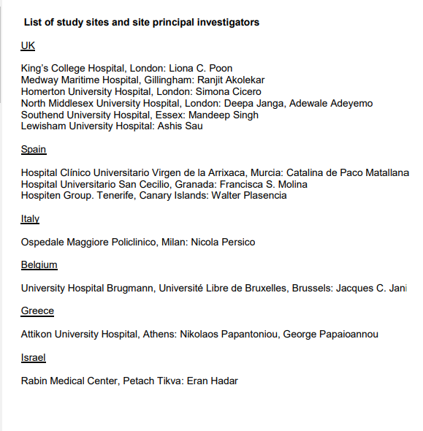

Slide 12
YÖNTEM
Gebelik yaşı, fetal CRL uzunluğunun ölçülmesi ile belirlendi.
Maternal özellikler ve tıbbi ve obstetrik öyküler kaydedildi ve maternal ağırlık ve boy ölçüldü.
Ortalama arter basıncı, standart bir protokol kullanılarak onaylanmış otomatik cihazlarla ölçüldü.
Sol ve sağ uterin-arter pulsatilite indeksini ölçmek için transabdominal renkli doppler ultrasonografi kullanıldı ve ortalama değer kaydedildi.

Slide 13
YÖNTEM
Gebelikle ilişkili plazma proteini A(PAPP-A) ve plasental büyüme faktörünün (PIGF) serum konsantrasyonları otomatik bir cihazla ölçüldü
Çalışma merkezlerinde biyobelirteçlerin ölçümünün tutarlılığını sağlamak için kalite kontrol uygulandı.
Taramanın kalite kontrolü ve protokole uyumun doğrulanması, University College London Kapsamlı Klinik Araştırmalar Birimi tarafından gerçekleştirildi.

Slide 14
Çalışmaya dahil edilme kriterleri
Taramanın 11 ila 13. gebelik haftasında yapıldığı sırada canlı fetüs
18 yaş ve üzeri,
Tek gebelik,
ve tarama algoritmasına göre preterm preeklampsi için yüksek risk (>100'de 1).

Slide 15
Dışlama kriterleri
Bilinçsiz veya ağır hasta durumu,
Öğrenme güçlüğü veya ciddi akıl hastalığı,
Taramanın yapıldığı sırada gebeliğin 11-13. haftasında tespit edilen majör fetal anormallik,
Taramadan önceki 28 gün içinde aspirin ile düzenli tedavi,
Kanama bozuklukları von Willebrand hastalığı vs,
Peptik ülserasyon ,
Aspirine aşırı duyarlılık,
Steroidal olmayan antiinflamatuar ilaçların uzun süreli kullanımı ve taramadan önceki 28 gün içinde başka bir ilaç denemesine katılım.

Slide 16
YÖNTEM
Potansiyel deneme katılımcılarına deneme hakkında yazılı bilgi verildi ve katılmayı kabul edenlere yazılı bilgilendirilmiş onam verildi.

Slide 17
YÖNTEM
Çalışma onayı, çalışmanın yapıldığı her ülkedeki ilgili araştırma etik kurulundan ve yetkili makamdan alınmıştır.
Aspirin ve plaseboyu tedarik eden ve dağıtan finansman kuruluşları ve şirketlerin deneme tasarımında, verilerin toplanmasında, analizinde veya yorumlanmasında, yazının yazılmasında veya yazının yayına sunulmasına karar verilmesinde hiçbir rolü olmamıştır.
Yazarlar, verilerin ve analizlerin doğruluğu ve eksiksizliği konusunda kefil olurlar.

Slide 18
YÖNTEM
RANDOMİZASYON ve grupların belirlenmesi
Uygun kadınlara, aspirin veya plasebo almak için Web tabanlı bir sistem (Sealed Envelope) kullanılarak rastgele 1:1 oranında atandı ve rastgele dizi oluşturmada katılımcı merkeze göre tabakalaşma vardı.
Aspirin ve plasebo tabletleri Actavis UK tarafından üretildi ve Mawdsley-Brooks tarafından paketlendi, etiketlendi, saklandı ve dağıtıldı.

Slide 19
YÖNTEM
Plasebo tabletleri, boyut, kalınlık, fiziksel özellikler ve görünüm gibi değişkenlere göre aspirin tabletleriyle aynıydı.
Randomizasyondan sonra, katılımcılara atanan ürün reçete edildi ve çalışma boyunca her gece bir tablet almaları ve gebeliğin 36.haftasında veya erken doğum durumunda doğum başlangıcında tablet almayı bırakmaları için talimatlar alındı.

Slide 20
YÖNTEM
SONUÇ ÖLÇÜLERİ
Birincil sonuç ölçüsü, gebeliğin 37. haftasından önce preeklampsi ile doğumdu.
Preeklampsi, International Society for the Study of Hypertension in Pregnancy (Uluslararası Gebelikte Hipertansiyon Araştırmaları Derneği) göre tanımlandı
Brown MA, Lindheimer MD, de Swiet M, Van Assche A, Moutquin JM. The classification and diagnosis of the hypertensive disorders of pregnancy: statement from the International Society for the Study of Hypertension in Pregnancy (ISSHP). Hypertens Pregnancy 2001;20:IX-XIV
Notes:
Daha önce normotansif kadınlarda 20 haftalık gebelikten sonra dört saat arayla yapılan en az iki ölçümde Sistolik kan basıncı 140 mmHg veya daha fazla ve / veya diyastolik kan basıncı 90 mmHg veya daha fazla olmalıdır
24 saat içinde 300 mg veya daha fazla proteinüri veya en az iki okuma eşliğinde dipstick++ olması
Kronik hipertansiyon üzerine bindirilmiş preeklampside anlamlı proteinüri 20. gebelik haftasından sonra gelişmesi

Slide 21
YÖNTEM
İkincil sonuçlar gebeliğin 34. gebelik haftasından önce, 37. gebelik haftasından önce ve 37. gebelik haftasında veya sonrasında olumsuz sonuçlarıydı;
ölü doğum veya yenidoğan ölümü;
yenidoğan komplikasyonları;
yenidoğan tedavisi;
ve zayıf fetal büyüme (3., 5. veya 10. persentilin altındaki doğum ağırlığı)

Slide 22
YÖNTEM
ADVERS OLAYLAR VE bağlılık
Advers olaylar ve bağlılık,
Gebeliğin 19 - 24.haftasında,
gebeliğin 32 -34. haftasında ve
gebeliğin 36. haftasında yapılan takip klinik ziyaretlerinde ve
gebeliğin 16. ve 28. haftalarında ve son tabletin alınmasından 30 gün sonra meydana gelen üç telefon görüşmesi sırasında değerlendirildi ve kaydedildi.

Slide 23
YÖNTEM
Katılımcılara, her klinik ziyaretinde gözden geçirilen bir günlüğe herhangi bir yan etki veya yan etki kaydetmeleri teşvik edildi ve her telefon görüşmesi sırasında bu tür olaylar hakkında özel olarak sorular soruldu.
Her ziyarette katılımcılar tarafından iade edilen tabletleri sayarak ve katılımcıların her telefon görüşmesi sırasında tablet sayımlarını bildirerek bağlılığı değerlendirdik.

Slide 24
YÖNTEM
Alınan toplam tablet sayısı, reçete edilen tablet sayısından döndürülen tablet sayısı çıkarılarak hesaplandı.
Bildirilen tablet alımının, katılımcıların randomizasyon tarihi ile 36.gebelik haftasındaki ziyaret tarihi veya 36. gebelik haftasından önce doğum gerçekleşmişse doğum tarihi arasında alması beklenen toplam sayının %85'i veya daha fazlası olması durumunda bağlılığın iyi olduğu kabul edildi.
Alımın %50 ile %84.9 arasında olması durumunda bağlılığın ılımlı olduğu ve %50'den az olması durumunda zayıf olduğu kabul edildi.

Slide 25
YÖNTEM
İSTATİSTİKSEL ANALİZ
Örneklem büyüklüğü tahmini, birinci trimester taramasının preterm preeklampsi vakalarının %76'sını tespit edeceği varsayımına dayanıyordu.
Düşük doz aspirinin, plaseboya göre %50 daha düşük bir preterm preeklampsi oranına yol açacağı varsayılmıştır,
tahmini plasebo grubunda %6 ve aspirin grubunda %3.8 olacaktır
1600 Katılımcının kaydının tedavi etkisi göstermesi için çalışmaya %90 güç vereceğini hesapladık.

Slide 26
YÖNTEM
İstatistiksel analizler tedavi amaçlı olarak yapıldı ve ara analizler yapılmadı.
Preterm preeklampsi insidansındaki gruplar arası farkın önemini belirlemek için lojistik regresyon analizi kullanıldı ve tarama ve katılımcı merkezdeki tahmini preeklampsi riskinin etkisi için ayarlama yapıldı. Tedavi etkisi aspirin grubunda %95 güven aralığına sahip odds oranı olarak ölçüldü.

Slide 27
YÖNTEM
Önceden belirlenmiş analizler, tahmini preterm preeklampsi riski ve preeklampsi öyküsüne göre kategorize edilen alt gruplarda da yapıldı; katılımcı merkezlerin ülkelerine göre post hoc alt grup analizi yapıldı.
Onamın geri çekilmesinin ve takip kaybının etkisini dikkate almak için bir duyarlılık analizi yapıldı. Ayrıca preeklampsili olmayan doğumların hariç tutulduğu, çalışma grubuna göre kümülatif preeklampsi insidansının Kaplan–Meier tahminlerini ürettik.
Veri analizleri için istatistiksel yazılım paketi R kullanılmıştır.

Slide 28
BULGULAR
Çalışma KATILIMCILARI
Deneme, Nisan 2014'te Birleşik Krallık'taki King's College Hastanesi'nde başladı, ancak çalışma ürünlerinin tedarikiyle ilgili idari sorunlar nedeniyle 56 katılımcının toplanmasından sonra Haziran 2014'te durduruldu.
Ürünlerin üretimi ve bileşimi çalışma süresince aynıydı ve bu dönemde kayıt yaptıran kadınlar çalışmaya dahil edildi.
Çalışma Temmuz 2015'te yeniden başlatıldı ve Nisan 2016'da tamamlandı.

Slide 29
BULGULAR
Tekli gebeliği olan toplam 26.941 kadına tarama yapıldı,
2971'inin (%11.0) preterm preeklampsi açısından yüksek risk altında olduğu saptandı.
Bununla birlikte, bu kadınların 332'si (%11.2) uygunluk kriterlerini yerine getirmedikleri için çalışmadan dışlandı.
2641 Uygun kadından 1776'sı (%67.2) çalışmaya katılmayı kabul etti.
Randomizasyondan sonra 152 kadın (%8.6) onamı geri çekti.
Çalışmaya katılan kadınlardan 4'ü takipten kaybedildi.

Slide 30
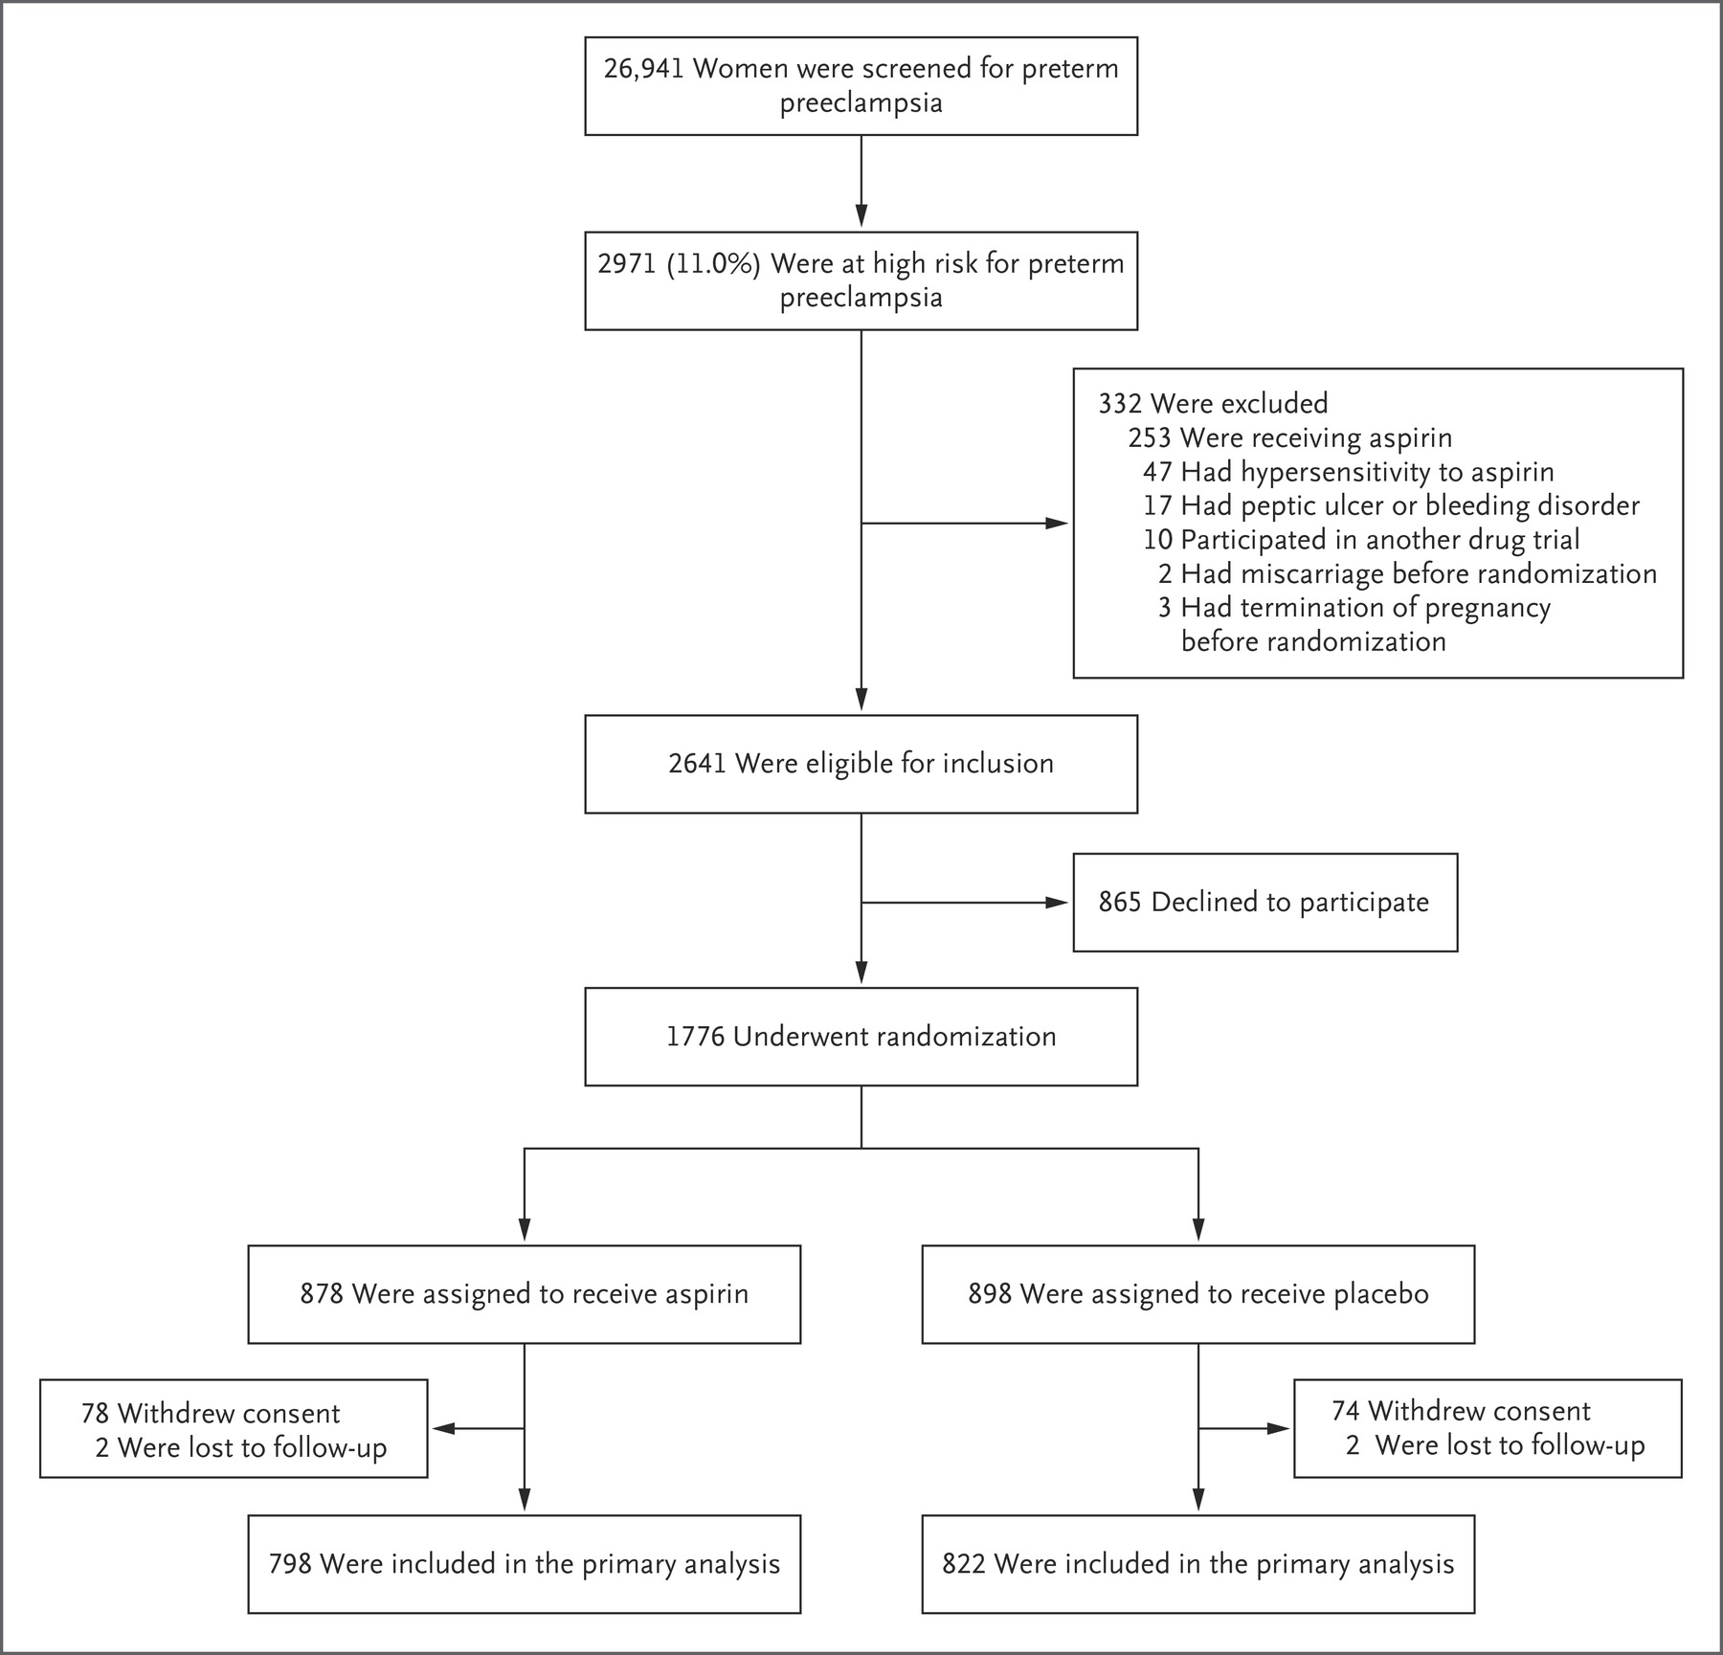
Şekil 1. Tarama, Randomizasyon ve Takip.

Slide 31
BULGULAR
Başlangıçtaki katılımcıların özellikleri açısından aspirin grubu ile plasebo grubu arasında anlamlı fark yoktu.
Aspirin grubunda 24. gebelik haftasından önce 11 düşük,
24. gebelik haftasında veya öncesinde fetal anormallikler nedenli 2 gebelik terminasyonu,
24. gebelik haftasında ciddi fetal büyüme kısıtlaması ve preeklampsi nedeni ile 1 gebelik terminasyonu,
24. gebelik haftasında veya sonrasında 7 ölü doğum,
28. Gebelik haftasında 1 yenidoğan ölümü vardı.
776 canlı doğum vardı.

Slide 32
BULGULAR
Plasebo grubunda
24. gebelik haftasından önce 12 düşük,
24. gebelik haftasında veya öncesinde fetal anormallikler nedeni ile 4 gebelik terminasyonu,
24. gebelik haftasında ciddi fetal büyüme kısıtlaması ve preeklampsi nedeni ile gebelik terminasyonu yoktu,
24. gebelik haftasında veya sonrasında 12 ölü doğum,
28. Gebelik haftasında 2 yenidoğan ölümü vardı.
Doğumu gerçekleşen bebeklerin 792'si yaşıyor.

Slide 33
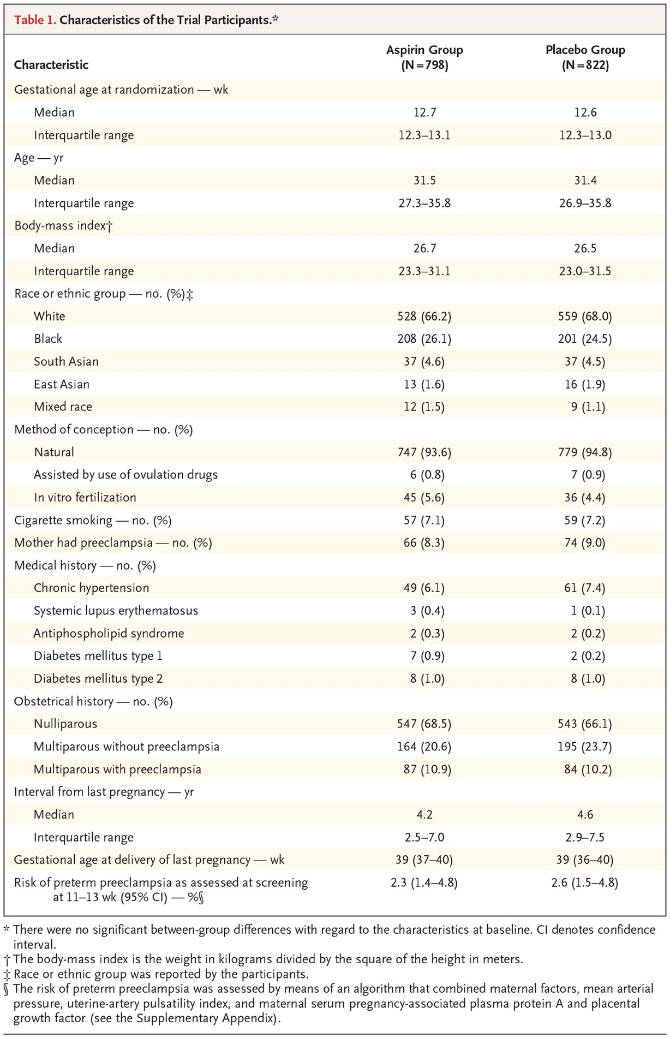
Tablo 1. Deneme Katılımcılarının Özellikleri.

Slide 34
BULGULAR
BİRİNCİL SONUÇ
Preterm preeklampsi, aspirin grubundaki 798 katılımcının 13'ünde (%1.6),
plasebo grubundaki 822 katılımcının 35'inde (%4.3)
Tedavi etkisinin büyüklüğü, tarama sırasında tahmini risk grupları arasında, obstetrik öyküye göre tanımlanan gruplar arasında ve katılımcı merkezlerin ülkeleri arasında tutarlıydı
Notes:
(aspirin grubunda düzeltilmiş odds oranı, 0.38; %95 güven aralığı, 0.20 ila 0.74; P=0.004)

Slide 35
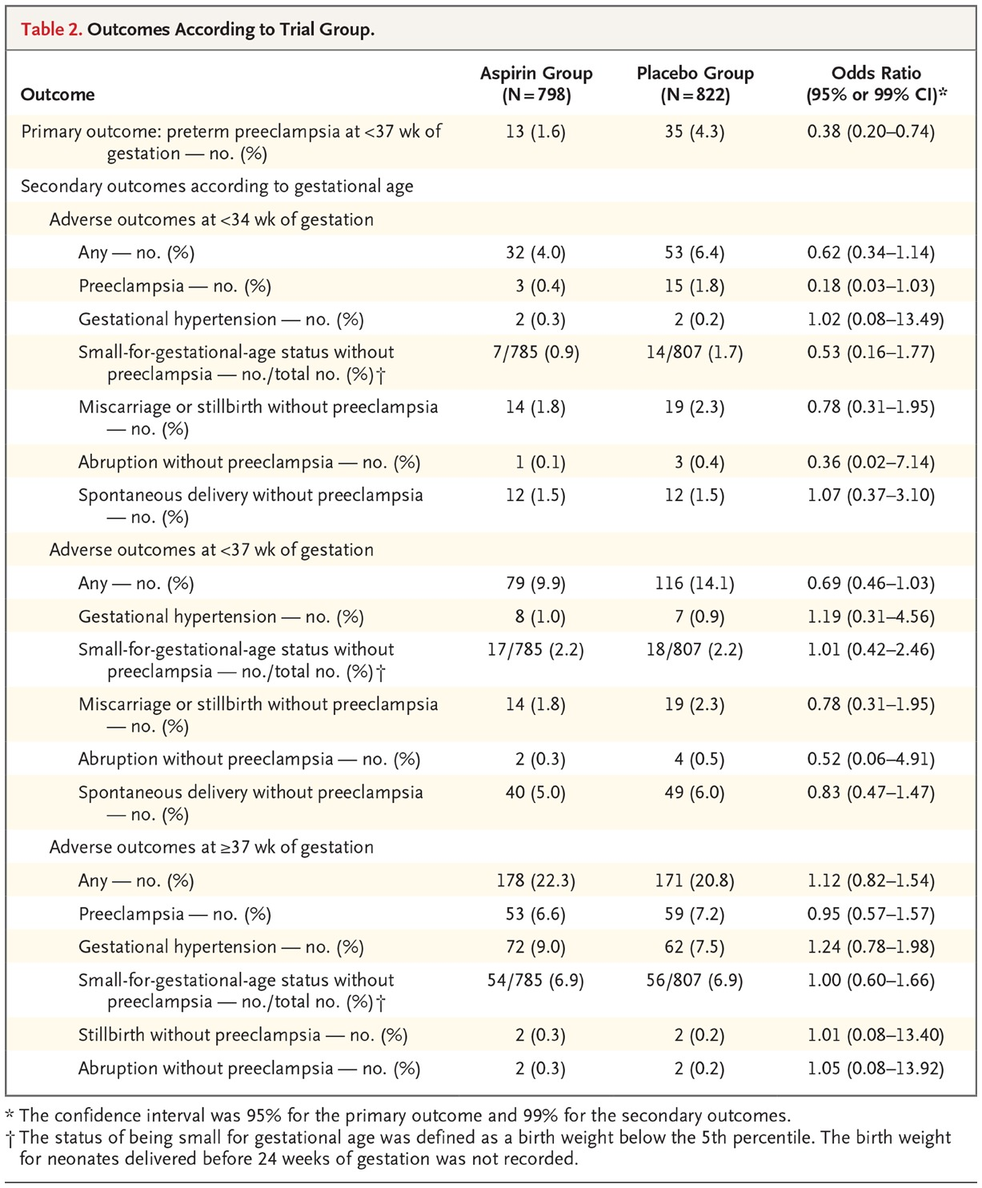
Tablo 2. Deneme Grubuna Göre Sonuçlar.

Slide 36
BULGULAR
Onamı geri çeken 152 kadından 74'ü verilerinin raporlanmasını istemedi ve 78'i tarama verilerinin raporlanmasına izin verdi;
Onamı geri çeken kadınların temel özellikleri aspirin almak için atananlar ile plasebo almak için atananlar arasında benzerdi.
Onam geri çekme işlemlerinin etkisini değerlendirmek için yapılan bir duyarlılık analizi, birincil analizden anlamlı bir fark göstermedi

Slide 37
BULGULAR
İKİNCİL SONUÇLAR
Aspirin grubunda %99 güven aralığına sahip odds oranı olarak ölçülen ikincil sonuçlar için tedavi etkisi Tablo 2 , Şekil S4 ve S5'te gösterilmiştir.
Herhangi bir ikincil sonucun görülme sıklığında gruplar arasında anlamlı bir fark yoktu.

Slide 38
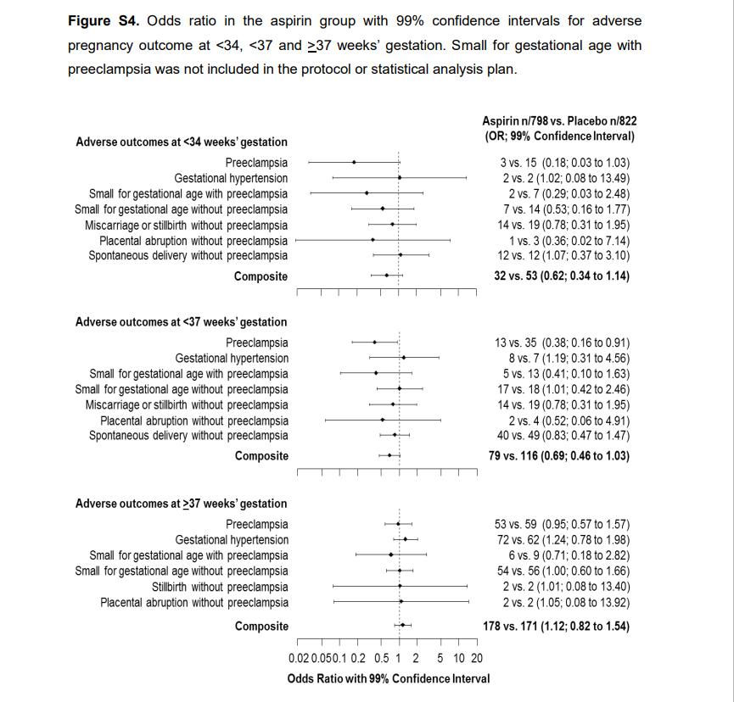

Slide 39
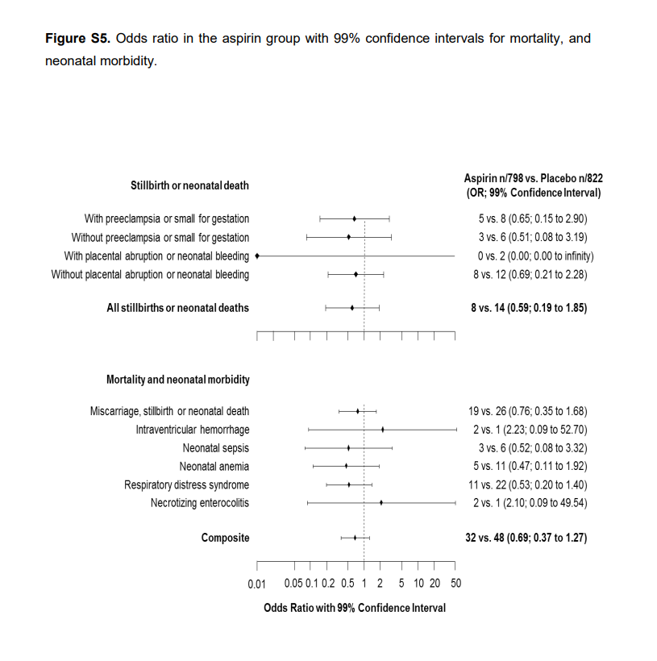

Slide 40
BULGULAR
ADVERS OLAYLAR
Aspirin grubunda 13 katılımcıda (%1.6) en az bir ciddi advers olay ,
207 katılımcıda (%25.9) en az bir advers olay,
Plasebo grubunda 26 katılımcıda (%3.2) en az bir ciddi advers olay,
210 katılımcıda (%25,5) en az bir advers olay meydana geldi.
Bu olayların görülme sıklığında gruplar arasında anlamlı bir fark yoktu

Slide 41
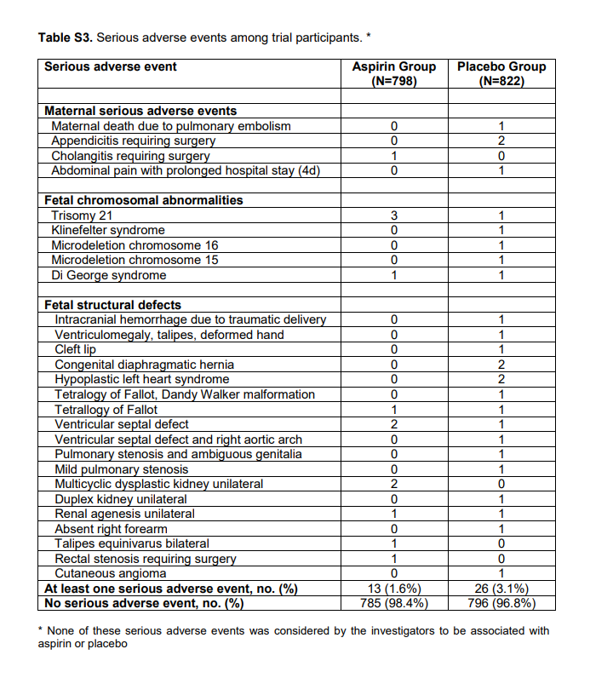

Slide 42
BULGULAR
BAĞLILIK
Bağlılık, 1620 katılımcının 1294'ünde (%79.9) iyi,
241'inde (%14.9) ılımlı ve 85'inde (%5.2) zayıftı.
Bağlılık derecesinde gruplar arası anlamlı fark yoktu.

Slide 43
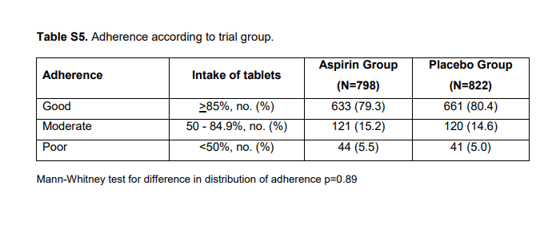
BULGULAR

Slide 44
Tartışma
Birinci trimester taraması ile preterm preeklampsi açısından yüksek risk altında olduğu tespit edilen tekli gebeliği olan kadınları içeren bu çok merkezli, randomize, plasebo kontrollü çalışmada, gebeliğin 11 ila 14. haftasından 36. haftasına kadar günde 150 mg'lık bir dozda aspirin verilmesi preterm preeklampsi insidansını plaseboya göre anlamlı derecede düşüklüğü ile ilişkiliydi.
Diğer gebelik komplikasyonları veya olumsuz fetal veya neonatal sonuçların görülme sıklığında gruplar arasında anlamlı bir fark yoktu. Ancak çalışma ikincil sonuçlar için yeterli güce sahip değildi.

Slide 45
Tartışma
Yüksek riskli kadınlar arasında preeklampsi riskini azaltmaya yönelik önceki çalışmalardan farklı olarak, preterm preeklampsi riski yüksek olan kadınları, maternal demografik özellikler ve tarihsel faktörler ve biyobelirteçlerle kombine tarama yoluyla tanımlandı.
Tedavinin başlangıcındaki gebelik yaşı aralığı (11 ila 14 haftalık gebelik) ve birincil sonuç ölçüsü (total preeklampsi yerine preterm preeklampsi) ile ilgili kararlar, aspirinin 16. gebelik haftasında veya öncesinde başlanırsa daha fazla fayda sağladığını öne süren meta-analizlerin sonuçları göz önüne alınarak belirlendi ve önleme preterm preeklampsi ile sınırlıdır.
Notes:
şu anda kullanılan diğer yöntemlerden daha üstün olduğu gösterilen bir strateji.

Slide 46
Tartışma
Günde 150 mg aspirin dozu, tedaviye doza bağlı bir yararın önceki kanıtlarına dayanarak seçildi;
Ek olarak, günde yaygın olarak kullanılan 81 mg aspirin dozunun, gebe kadınların üçte birinde trombosit fonksiyonu üzerinde kayda değer bir etkisi yoktur.
Katılımcıların gün içinde değil, geceleri aspirin almaları önerisi, randomize bir çalışmadan, bu sırada tedavinin preeklampsi oranını azaltmada üstün olabileceği gözlemine dayanıyordu.

Slide 47
Tartışma
Plasebo grubunda preterm preeklampsi insidansı beklenenden düşüktü (%4,3 , beklenen %7.6 idi ) ve bu bulgunun, taranan popülasyonun demografik özellikleri ile algoritmanın geliştirilmesinde kullanılan popülasyonun demografik özellikleri arasındaki farklılıkların bir sonucu olması muhtemeldir.

Slide 48
Tartışma
Gebeliğin 11 ila 13. haftasında taramanın, term preeklampsi vakalarının %40'ından daha azını tanımladığı gösterilmiştir.
Çalışmamızda aspirin term preeklampsi insidansını azaltmadı.

Slide 49
Sonuç
Sonuç olarak, bu randomize çalışma, birinci trimester taraması ile preterm preeklampsi açısından yüksek risk altında olduğu tespit edilen tekli gebeliği olan kadınlar arasında, gebeliğin 11 ila 14. haftasından 36. haftasına kadar günde 150 mg'lık bir dozda aspirin verilmesinin, preeklampsinin önemli ölçüde azalmasına neden olduğunu göstermiştir.

Slide 50
TEŞEKKÜRLER.

